Slide 1
TẬP HUẤN LỒNG GHÉP
NỘI DUNG GIÁO DỤC QUỐC PHÒNG VÀ AN NINH
TRONG TRƯỜNG TIỂU HỌC NĂM HỌC 2025 - 2026
MÔN LỊCH SỬ VÀ ĐỊA LÍ - LỚP 5
(Bộ sách kết nối tri thức và cuộc sống)
Bài 3: Biển, đảo Việt Nam (Tiết 2)
Báo cáo viên: Lương Thu Huyền
Trường Tiểu học Chu Văn An – Phường Gia Viên

Slide 2
LỒNG GHÉP NỘI DUNG GIÁO DỤC QUỐC PHÒNG VÀ AN NINH MÔN LỊCH SỬ - ĐỊA LÍ LỚP 5
Lí do lồng ghép GD QP-AN
01
Mục tiêu GD QP-AN
02
Nguyên tắc lồng ghép GD QP-AN
03
Nội dung, phương pháp, hình thức lồng ghép GD QP - AN
04
Kế hoạch dạy lồng ghép nội dung GDQP-AN
05
Bài dạy minh hoạ
06

Slide 3
1. LÍ DO LỒNG GHÉP GIÁO DỤC QUỐC PHÒNG, AN NINH
1
2
3
BỐI CẢNH
NGHỊ QUYẾT 44
(NQ44-NQ/TW về chiến lược bảo vệ Tổ quốc trong tình hình mới)
ĐẶC ĐIỂM TÂM SINH LÍ HỌC SINH TIỂU HỌC
Tình hình
thế giới,
khu vực, trong nước.. có nhiều
diễn biến phức tạp, khó khăn, thách thức..
Bảo vệ
Tổ quốc
từ sớm, từ xa, giữ nước từ khi nước chưa nguy
Lứa tuổi
ham học hỏi,
hiểu biết, thích ứng, tiếp cận nhanh với các luồng thông tin đa chiều…

Slide 4

2. Mục tiêu GDQP - AN
Bồi dưỡng tình yêu quê hương, đất nước con người và lòng tự hào dân tộc.
Nhận biết vai trò của lực lượng bảo vệ Tổ quốc. Từ đó hình thành ý thức công dân.
Giáo dục lòng biết ơn, trân trọng công sức và tài sản chung.
Rèn ý thức kỷ luật, trách nhiệm với bản thân và cộng đồng.

Slide 5
Tự nhiên – phù hợp: Không biến tiết Lịch sử - Địa lí thành tiết GDQPAN, mà khéo léo gợi mở, liên hệ từ ngữ liệu bài học.
3. Nguyên tắc lồng ghép nội dung GDQP – AN
Gắn với mục tiêu môn học: Học sinh vừa đạt được kiến thức Lịch sử - Địa lí vừa hình thành nhận thức về QPAN.
Phù hợp lứa tuổi: Nội dung nhẹ nhàng, gần gũi, tránh lý luận khô khan.

Slide 6
NỘI DUNG LỒNG GHÉP
Giới thiệu chủ quyền, quyền chủ quyền biển, đảo Việt Nam
Một số hình ảnh khai thác thuỷ sản, hải sản và tài nguyên để phát triển kinh tế xã hội, đảm bảo quốc phòng, an ninh
Những tấm gương dũng cảm của cán bộ, chiến sĩ Quân đội Nhân dân Việt Nam và Công an Nhân dân Việt Nam trong cứu hộ, cứu nạn

Slide 7
PHƯƠNG PHÁP, HÌNH THỨC LỒNG GHÉP
Lồng ghép GDQP - AN thông qua dạy học các bài học/ chủ đề dạy học trong và ngoài lớp học.
Tổ chức tham quan bảo tàng, di tích lịch sử, nhà truyền thống, đơn vị lực lượng vũ trang
Tổ chức cắm trại, đọc sách, nghe, thi kể chuyện truyền thống, các hội thi tìm hiểu về quốc phòng an ninh.
Tăng cường ứng dụng công nghệ thông tin trong dạy học lồng ghép và thực hành

Slide 8
5. Kế hoạch lồng ghép nội dung GDQP-AN trong môn Lịch sử - Địa lí lớp 5

Slide 9
Tuần | Bài | Gợi ý nội dung LGGD QP - AN | Phương pháp
1 | Vị trí địa lí, lãnh thổ, đơn vị hành chính, Quốc kì, Quốc huy, Quốc ca (tiết 2) | Liên hệ: Ở trường học, em được tham gia lễ Chào cờ và hát Quốc ca vào mỗi sáng thứ hai hàng tuần. Khi nhìn lá cờ đỏ sao vàng tung bay trong gió, các em cảm thấy tự hào về đất nước và dân tộc của mình. Em cảm thấy xúc động và dâng trào lòng yêu nước khi được hát Quốc ca và ý thức được trách nhiệm của mình trong việc học tập, rèn luyện và bảo vệ Tổ quốc. | Hoạt động nhóm
4 | Biển, đảo Việt Nam (tiết 2) | Giới thiệu chủ quyền, quyền chủ quyền biển, đảo của Việt Nam.Chia sẻ, giới thiệu với các bạn trong lớp một số bài hát, bài thơ về biển, đảo, quần đảo Hoàng Sa và Trường Sa.Thêm tự hào, yêu mến quê hương, đất nước, yêu mến vùng biển, đảo của Tổ quốc, trong đó có quần đảo Hoàng Sa và Trường Sa. | Xem video Hỏi - đáp
7 | Nhà nước Văn Lang, Nhà nước Âu Lạc (tiết 3) | Liên hệ: Kể chuyện về một số nhân vật Anh hùng trong lịch sử dân tộc của Nhà nước Văn Lang, Nhà nước Âu Lạc. Ý thức xây dựng đất nước của ông cha ta . | Kể chuyện Hoạt động nhóm
10 | Đấu tranh giành độc lập thời kì Bắc thuộc (tiết 2) | Liên hệ: Kể chuyện về một số nhân vật Anh hùng trong lịch sử dân tộcvà ý thức đấu tranh bảo vệ Tổ quốc của ông cha ta thời kì Bắc thuộc | Kể chuyện Hỏi - đáp
14 | Triều Trần xây dựng đất nước và kháng chiến chống quân Mông -Nguyên xâm lược (tiết 4) | Liên hệ: Kể chuyện về một số nhân vật Anh hùng trong lịch sử dân tộc và ý thức đấu tranh bảo vệ Tổ quốc chống giặc ngoại xâm của ông cha ta thời Nhà Trần. | Kể chuyện Hỏi - đáp
20 | Chiến dịch Điện Biên Phủ năm 1954 (tiết 2) | Liên hệ: Kể chuyện về những tấm gương dũng cảm của cán bộ, chiến sĩ Quân đội Nhân dân Việt Nam và Công an Nhân dân Việt Nam trong cứu hộ, cứu nạn. | Kể chuyện Hỏi - đáp
21 | Chiến dịch Hồ Chí Minh năm 1975 (tiết 2) | Liên hệ: Kể chuyện về những tấm gương dũng cảm của cán bộ, chiến sĩ Quân đội Nhân dân Việt Nam và Công an Nhân dân Việt Nam trong cứu hộ, cứu nạn. | Kể chuyện Hỏi - đáp

Slide 10
6. BÀI DẠY MINH HỌA

Slide 11

I.YÊU CẦU CẦN ĐẠT: Học sinh
1. Về kiến thức:
- Trình bày được công cuộc bảo vệ chủ quyền, các quyền và lợi ích hợp pháp của Việt Nam ở Biển Đông trong lịch sử, có sử dụng một số tư liệu, tranh ảnh, câu chuyện liên quan ( đội Hoàng Sa, lễ Khao lề thế lính Hoàng Sa,...)
- Sưu tầm, đọc và kể lại được một số câu chuyện, bài thơ về biển, đảo Việt Nam.
2. Năng lực :
- Phát triển năng lực tìm hiểu lịch sử khi học về công cuộc bảo vệ chủ quyền, các quyền và lợi ích hợp pháp của Việt Nam ở biển Đông qua từng thời kì.
- Có khả năng sưu tầm và sử dụng tư liệu, tranh ảnh, câu chuyện lịch sử để giới thiệu về biển, đảo và công cuộc bảo vệ chủ quyền biển đảo của Việt Nam trong lịch sử và hiện tại.
3. Về phẩm chất:
- Trân trọng việc làm của các thế hệ trong việc bảo vệ chủ quyền, các quyền và lợi ích hợp pháp của Việt Nam ở Biển Đông.
- Nâng cao ý thức trong việc bảo vệ chủ quyền, các quyền và lợi ích hợp pháp ở biển Đông và tuyên truyền để mọi người cùng thực hiện.

Slide 12
4. Lồng ghép GD An ninh - quốc phòng:
- Giới thiệu chủ quyền, quyền chủ quyền biển, đảo của Việt Nam.
- Chia sẻ, giới thiệu với các bạn trong lớp một số bài hát, bài thơ về biển, đảo, quần đảo Hoàng Sa và Trường Sa.
- Thêm tự hào, yêu mến quê hương, đất nước, yêu mến vùng biển, đảo của Tổ quốc, trong đó có quần đảo Hoàng Sa và Trường Sa.

Slide 13
KHỞI ĐỘNG

Slide 14
“AI NHANH – AI ĐÚNG”
LUẬT CHƠI, CÁCH CHƠI:
Lớp cử 2 đội chơi, sử dụng các thẻ ghi địa danh (4 đảo - quần đảo) và thẻ ghi đặc điểm của các địa danh đó để ghép nhanh, ghép đúng địa danh với đặc điểm của chúng.

Slide 15
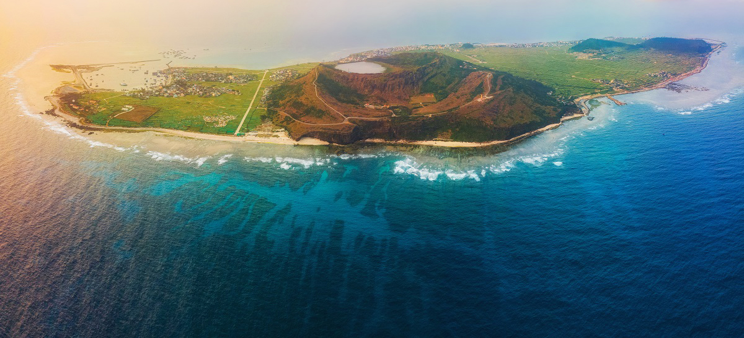
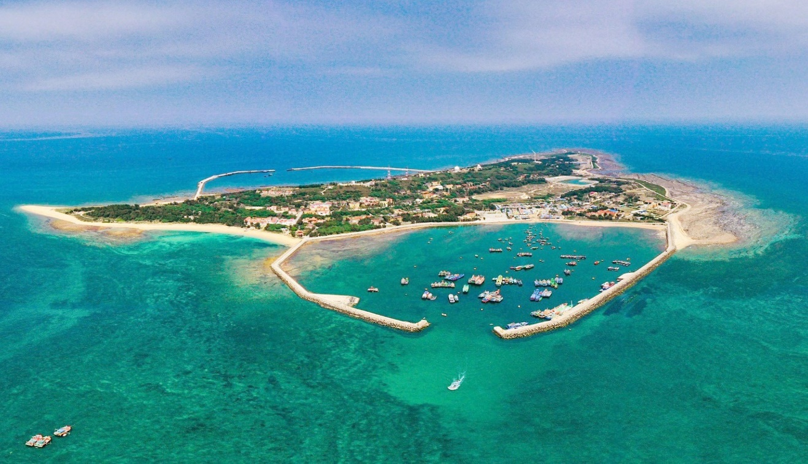
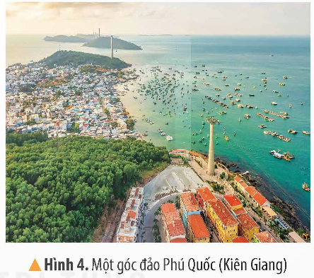
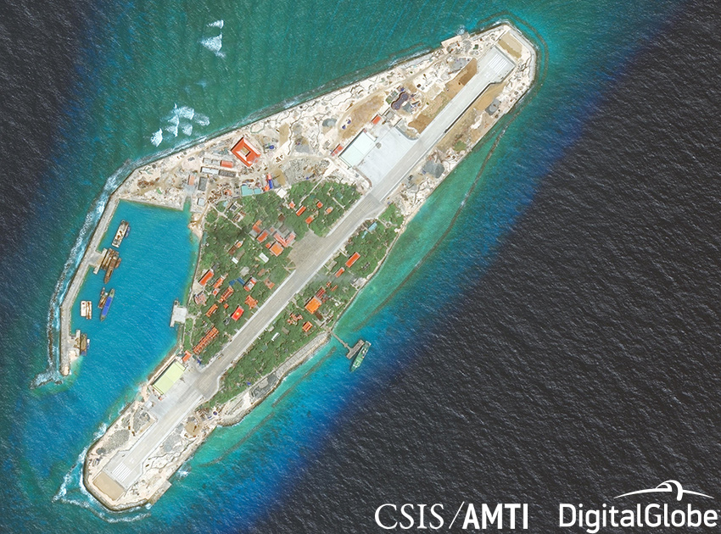
Đảo Lý Sơn
Đảo Bạch Long Vỹ
Quần đảo Trường Sa
Đảo Phú Quốc

Slide 16
Thứ ngày tháng năm
LỊCH SỬ VÀ ĐỊA LÍ
Bài 3: Biển, đảo Việt Nam (Tiết 2)

Slide 17
Thứ ngày tháng năm
LỊCH SỬ VÀ ĐỊA LÍ
Chủ quyền
Là quyền làm chủ của Nhà nước Việt Nam đối với vùng biển và các đảo, quần đảo
Quản lý, bảo vệ, khai thác các vùng biển, đảo và quần đảo theo đúng luật pháp.
Là quyền khai thác tài nguyên thiên nhiên trong vùng biển như các nguồn hải sản, tôm, cá, dầu khí,..
Quyền chủ quyền
Là quyền ngăn chặn các nước khác xâm phạm hay sử dụng trái phép vùng biển của Việt Nam.

Slide 18
SGK/16
Thứ ngày tháng năm
LỊCH SỬ VÀ ĐỊA LÍ
Bài 3: Biển, đảo Việt Nam (Tiết 2)
Hoạt động 1: Tìm hiểu công cuộc bảo vệ chủ quyền, các quyền và lợi ích hợp pháp của Việt Nam ở biển Đông

Slide 19
2
6
8
5
9
4
10
7
3
1
Hết giờ
THẢO LUẬN NHÓM 6

Slide 20
LÀM VIỆC NHÓM 6
2
6
8
5
9
4
10
7
3
1
Hết giờ
+ Đọc thầm thông tin mục 2 trang 17 + 18
+ Trả lời câu hỏi: Công cuộc bảo vệ chủ quyền, các quyền và lợi ích hợp pháp của Việt Nam ở biển Đông trải qua những thời kì chính nào?

Slide 21
4 thời kì chính
Công cuộc bảo vệ chủ quyền, các quyền và lợi ích hợp pháp của Việt Nam ở biển Đông
Thời kì
Chúa Nguyễn
Thời kì
Triều Nguyễn
Thời
Pháp thuộc
Ngày nay, Nhà nước Cộng hòa xã hội chủ nghĩa Việt Nam

Slide 22

Kể chuyện Đội Hoàng Sa.
Giới thiệu việc cắm cờ, xây dựng cột mốc trên quần đảo Hoàng Sa.
Giới thiệu về việc lập bia chủ quyền, lập đơn vị hành chính trên quần đảo Hoàng Sa và Trường Sa.
Giới thiệu về cuộc sống của nhân dân trên quần đảo Hoàng Sa và Trường Sa.

Slide 23
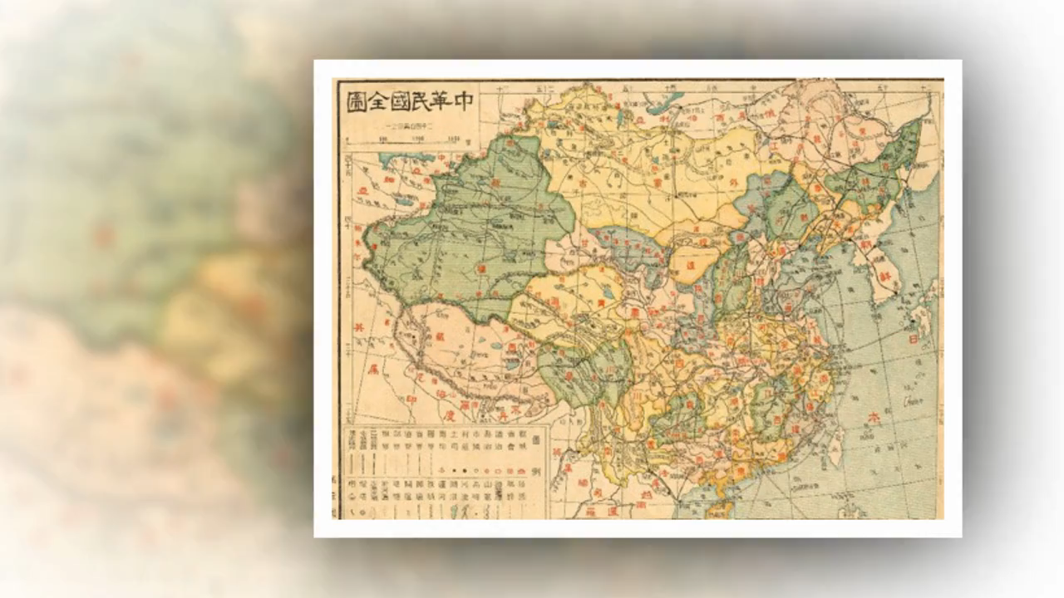

Slide 24
Thứ ngày tháng năm
LỊCH SỬ VÀ ĐỊA LÍ
Bài 3: Biển, đảo Việt Nam (Tiết 2)
1. Hoạt động 1: Tìm hiểu công cuộc bảo vệ chủ quyền, các quyền và lợi ích hợp pháp của Việt Nam ở biển Đông
2. Hoạt động 2: Chia sẻ một số câu chuyện, bài thơ, bài hát về biển, đảo Việt Nam

Slide 25


